Slide 1
麥哲倫探險築夢計畫
探索我的家園-吉安
北昌國小三年仁班2號
唐威宇

Slide 2
說明
動 機
對自己成長的吉安鄉有更多認識及體驗
目 標
1.認識在地環境
2.記錄所看所學

Slide 3
進行方式
討論及收集吉安鄉資料 吉安鄉公所網站、 YouTuber 、網路資料搜尋
決定探訪路線
吉安圳步道、白雲及楓林步道、 慶修院、
日光步道
心得記錄

Slide 4
認識吉安鄉

Slide 5
吉安鄉的由來
日治時代稱為吉野村，
台灣光復後，為求各族
和平共存「吉」祥「安」
定，故正名為「吉安鄉」 。
歷史上台語稱為七腳川

Slide 6
吉安鄉的位置
位於花蓮縣東部北段
北臨花蓮市
東濱太平洋
西鄰秀林鄉
南接壽豐鄉
吉安鄉
秀林鄉
花蓮市
壽豐鄉
太平洋

Slide 7
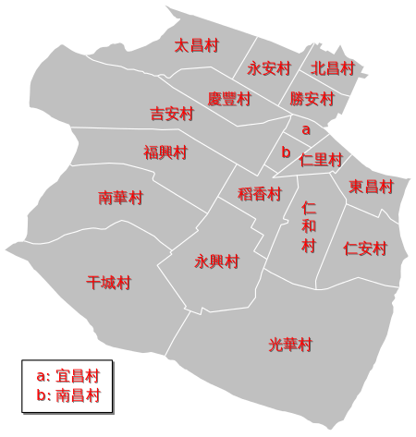
吉安鄉的行政區
我的位置

Slide 8
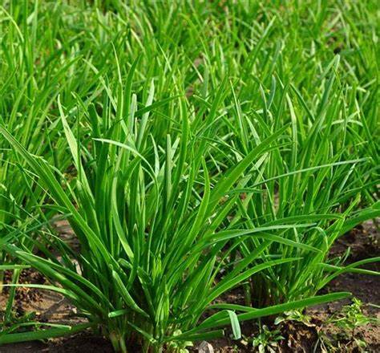
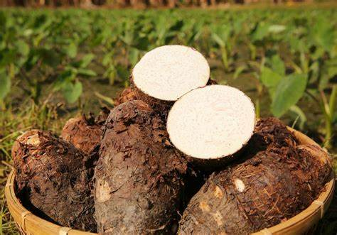
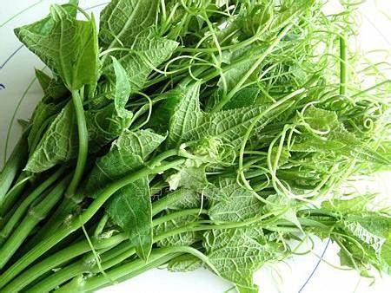
吉安鄉的特產
在地特產為吉安米、也是天皇米的故鄉
吉安三寶為 1.韭 菜
2.芋 頭
3.龍鬚菜

Slide 9
吉安鄉的多元族群
有四大族群
外省人
客家人
原住民
閩南人

Slide 10
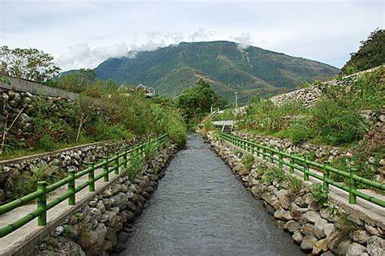
走訪行程(一) 寧靜的吉安圳步道

Slide 11
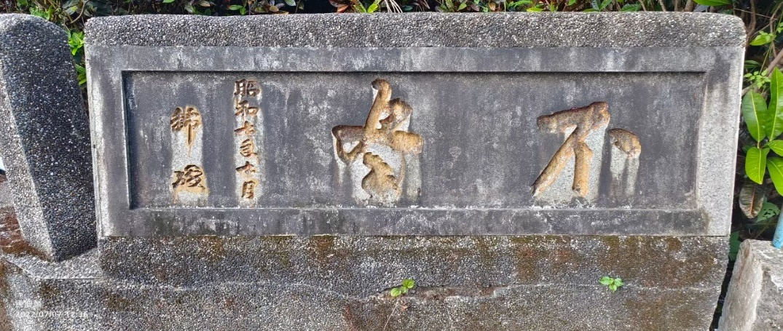
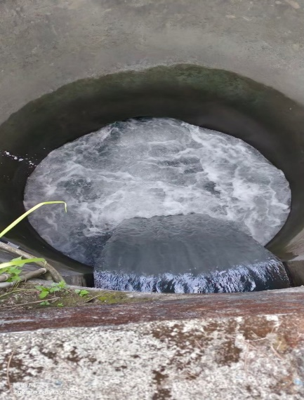
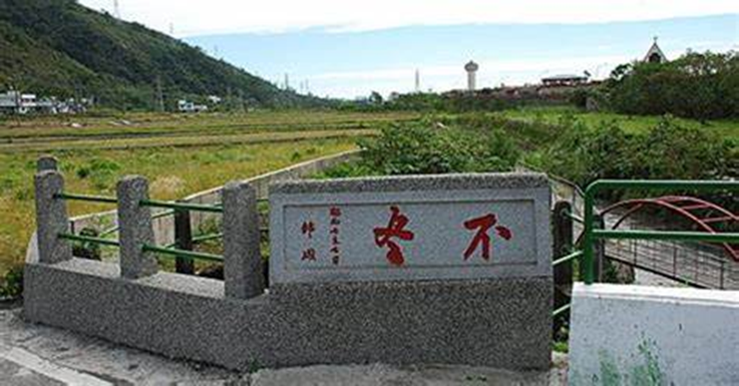
我看到
”不盡” 及 “不冬”石碑
建立於日本昭和七年七月 很深的水井

Slide 12
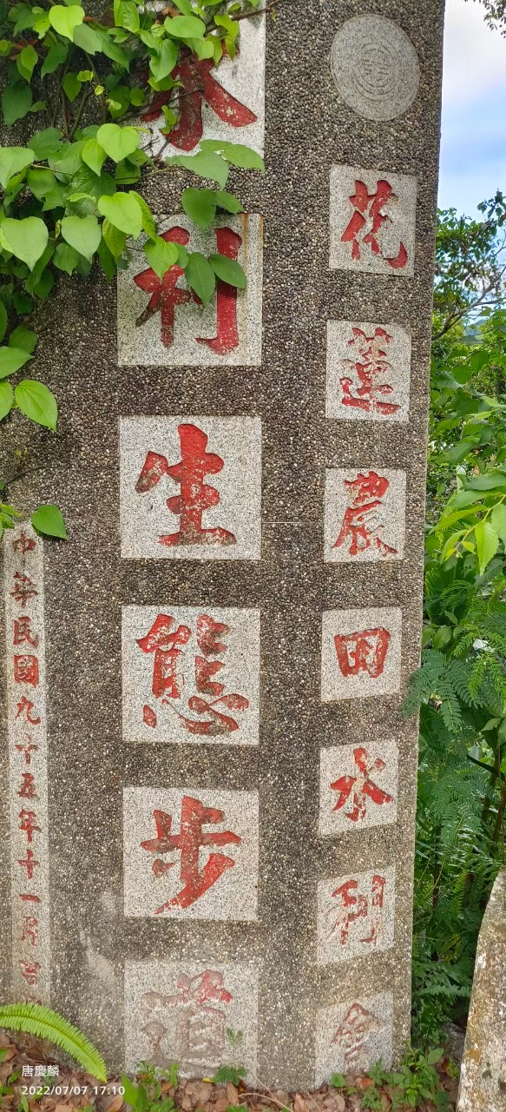
這裡也是
花蓮農田水利會生態步道
建立於
中華民國九十五年十一月

Slide 13
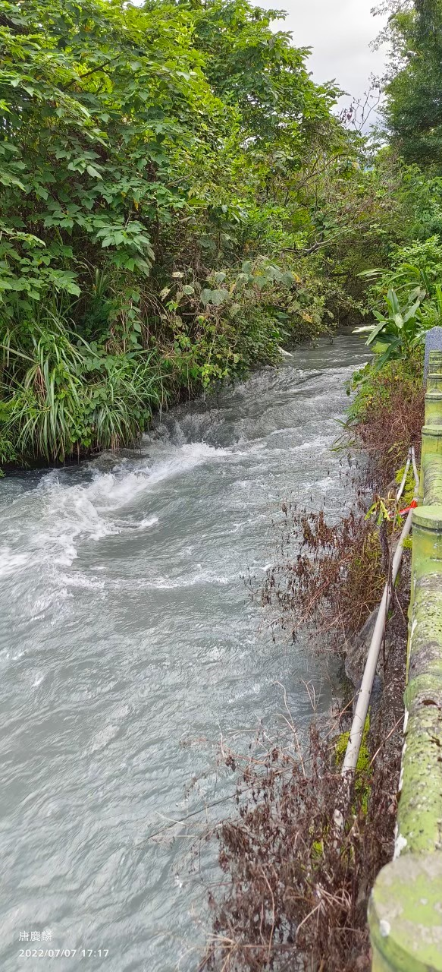
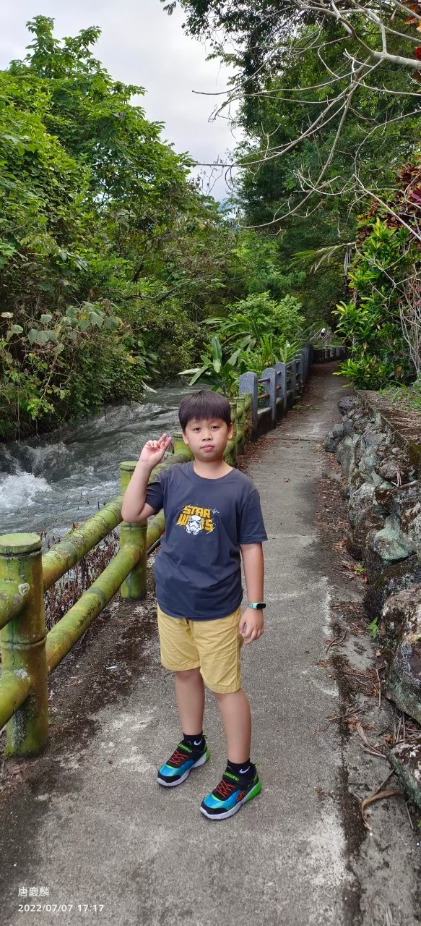
經過 湍急的水流 狹窄的步道 腳踏車車道

Slide 14
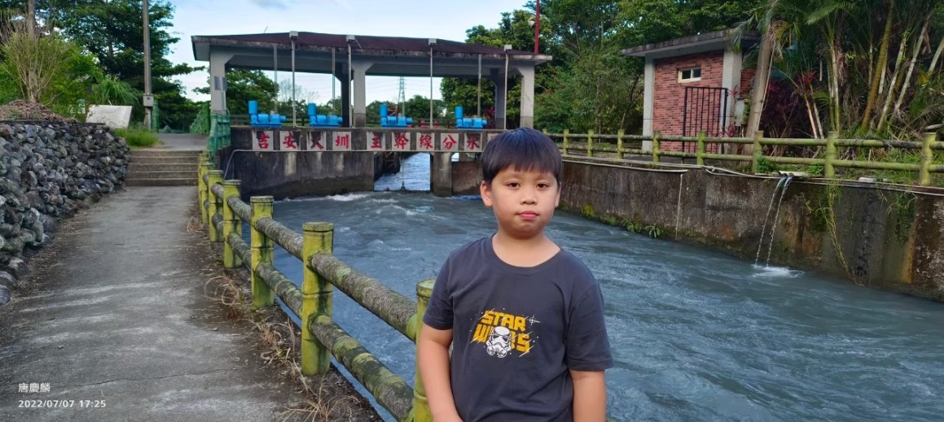
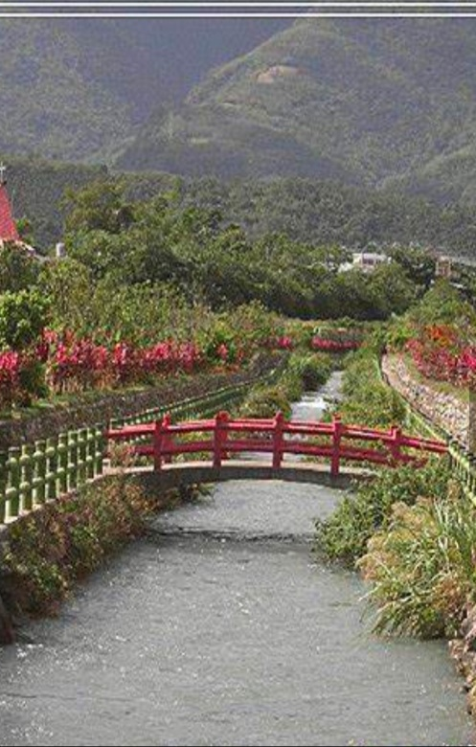
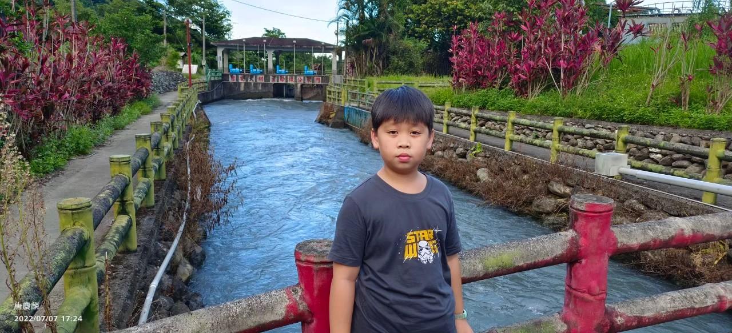
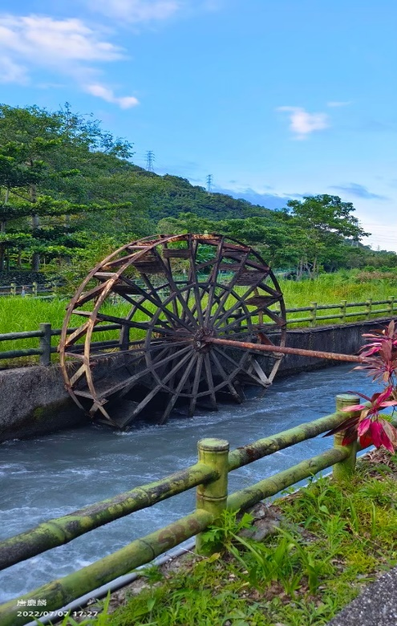
還有
分水門
拱橋 清澈的流水 水車

Slide 15
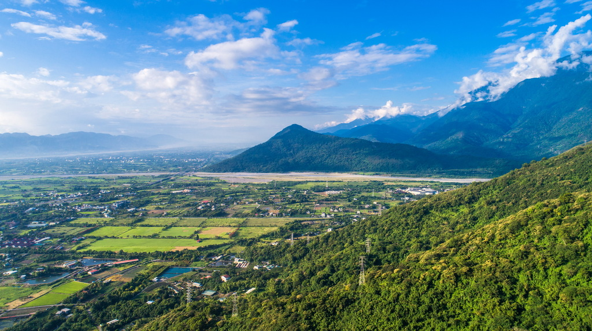
走訪行程(二) 秀麗的白雲及楓林步道(分兩天)

Slide 16
俯瞰吉安及太平洋
走到白雲步道觀景台，看到花蓮市、吉安鄉、美崙山、花蓮港都在我腳下，真美!

Slide 17
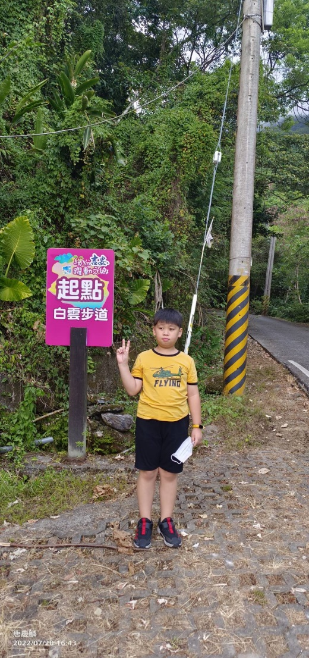
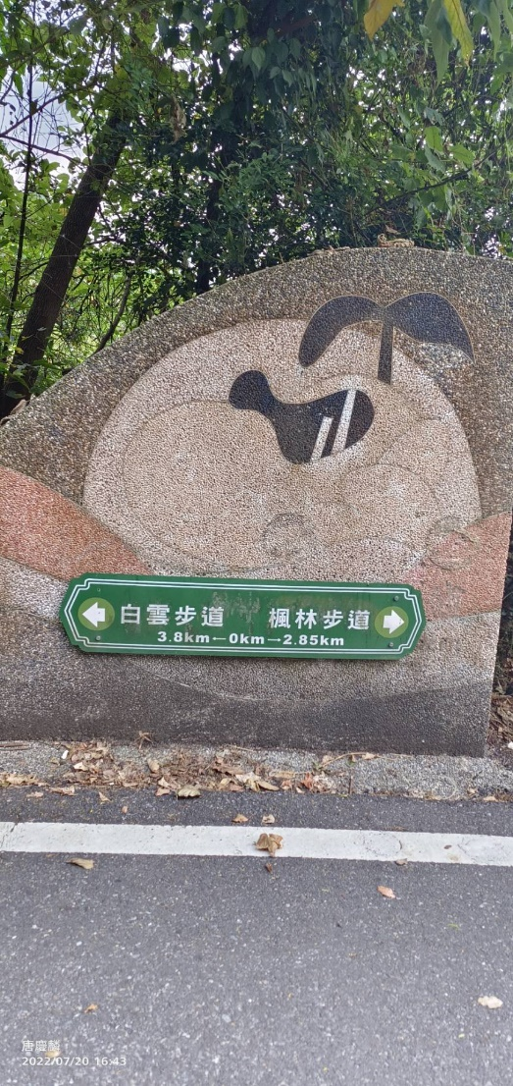
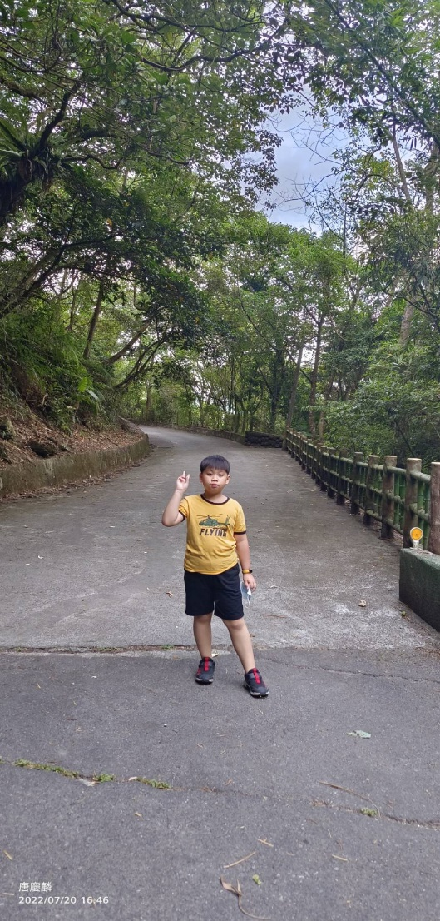
這是 白雲步道 步道指標 楓林步道 步道健走

Slide 18
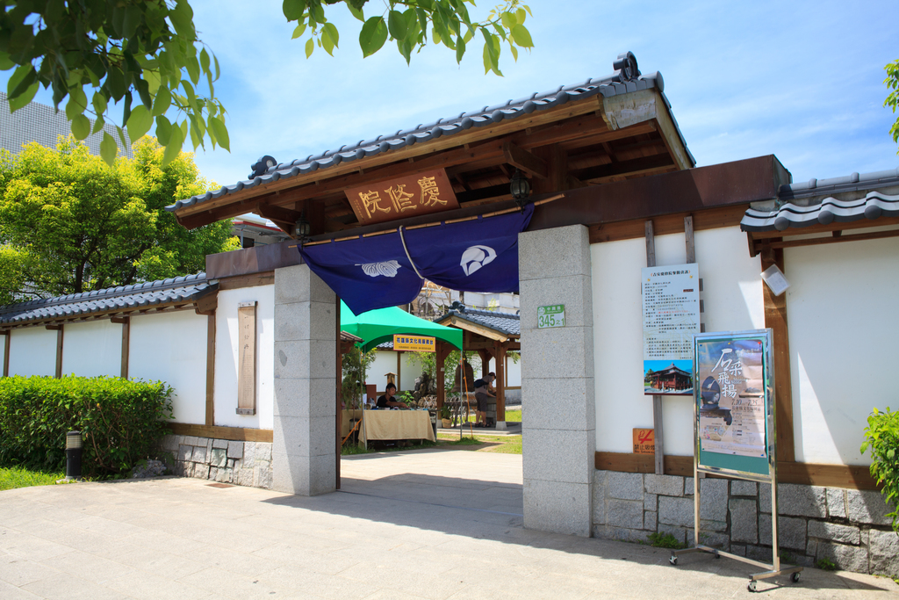
走訪行程(三) 莊嚴的慶修院

Slide 19
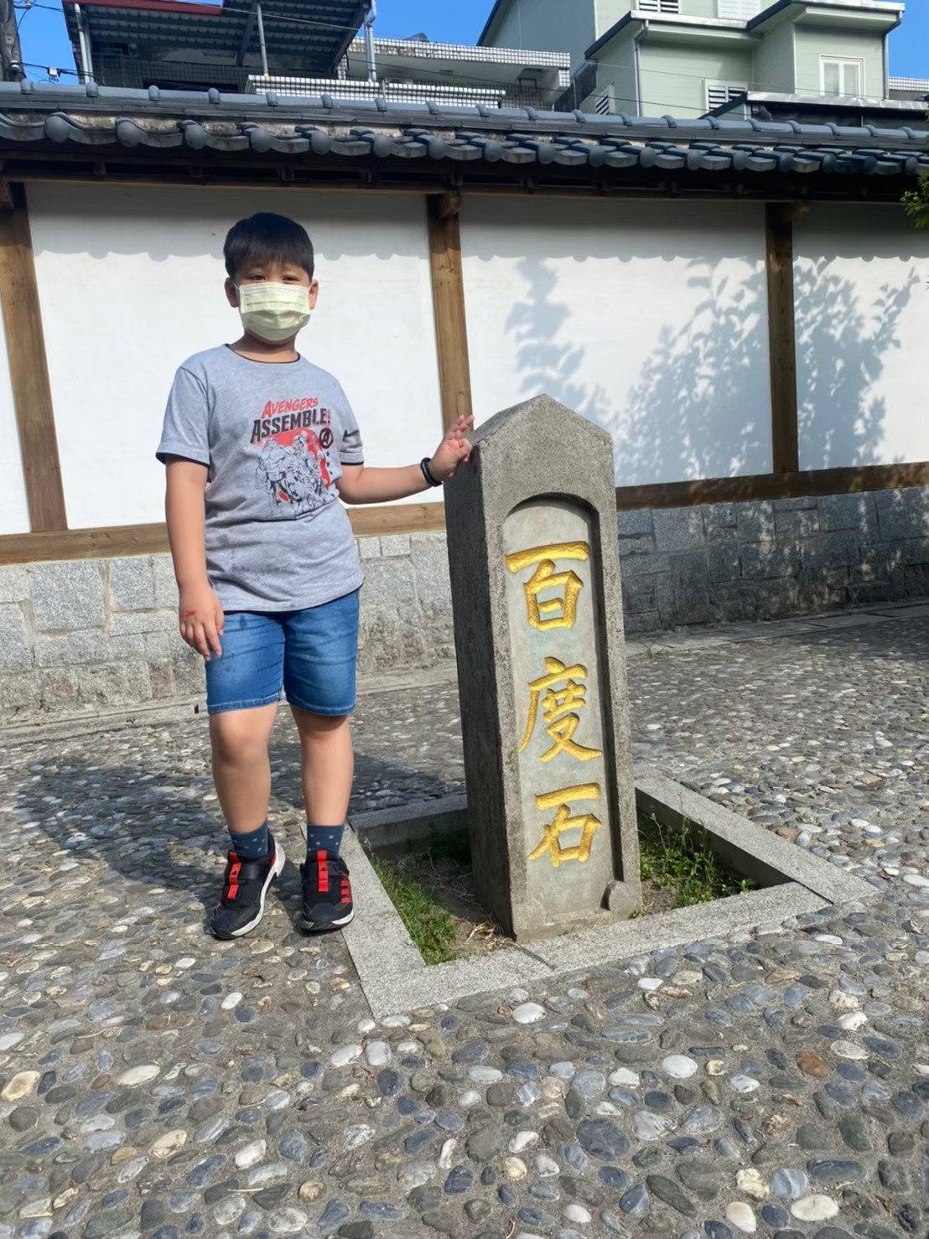
進入寺廟前的洗手儀式
百度石

Slide 20
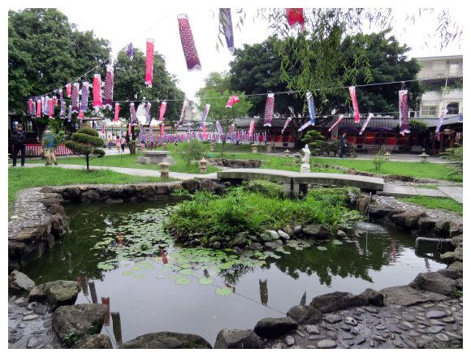
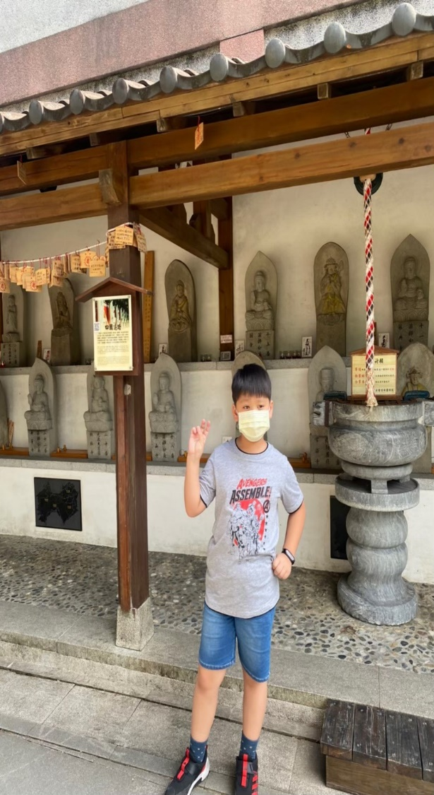
武士立牌
院景
八十八尊石佛

Slide 21
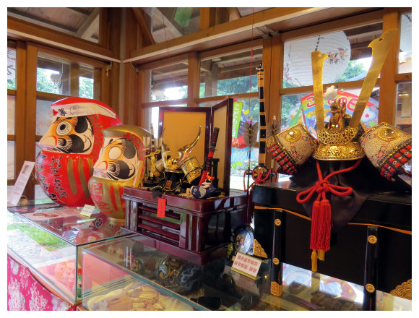
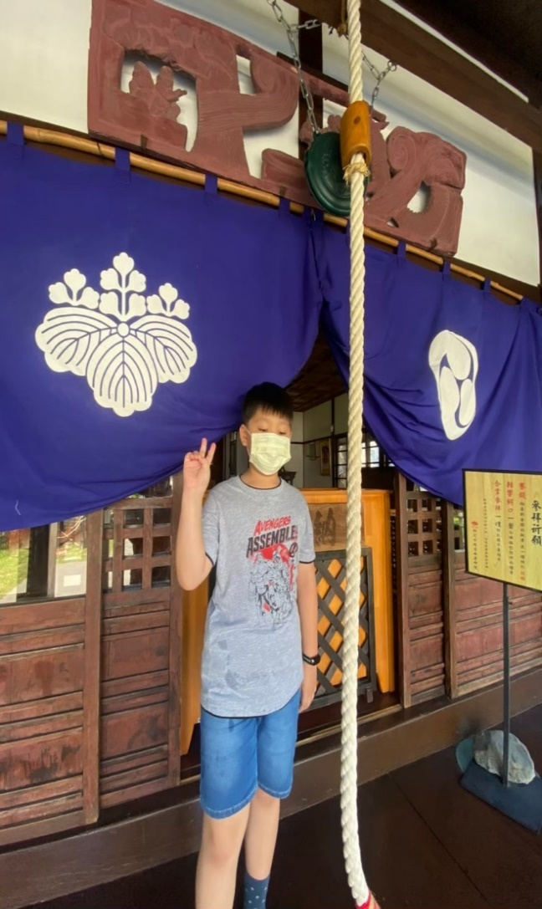
御神
紀念品販賣處
佛堂

Slide 22
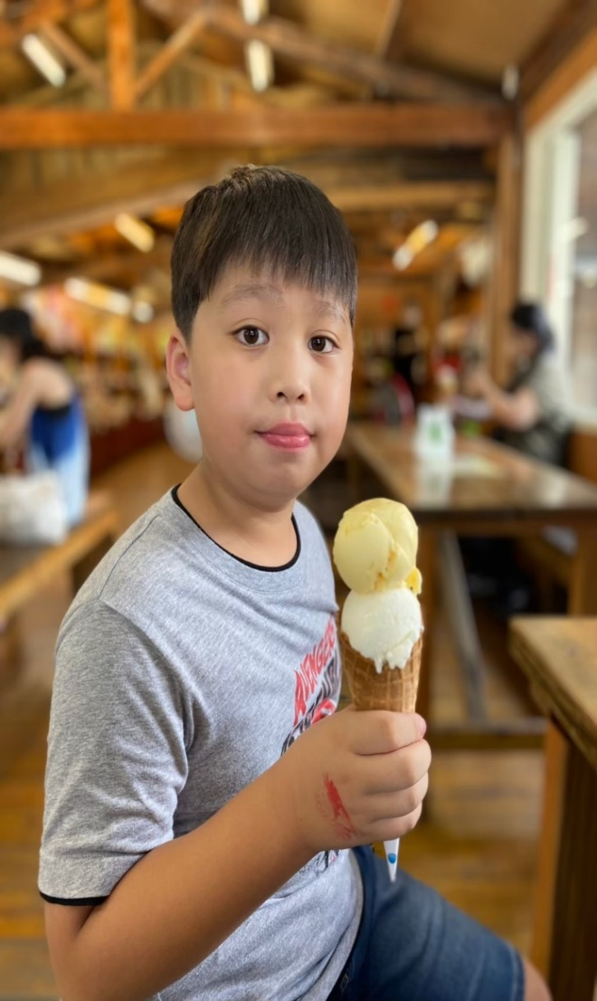
享受美食
吉安鄉農會產品展示中心
特色冰淇淋 馬告香腸

Slide 23
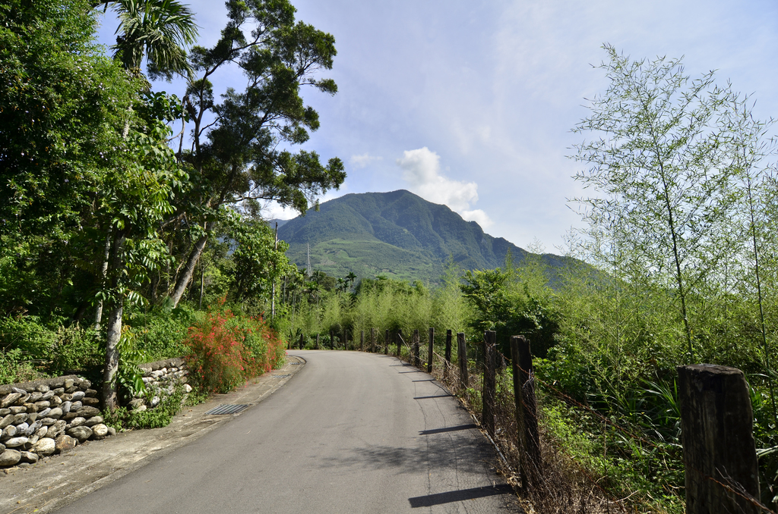
走訪行程(四) 神秘的向陽步道

Slide 24
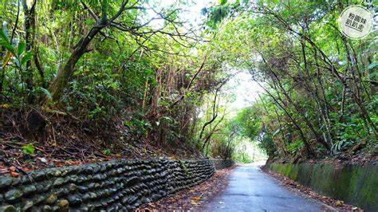
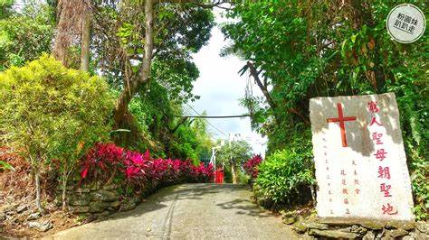
向陽步道及聖地
步道長約4.5 公里，沿著寧靜的產業道路，直到窮人聖母朝聖地。

Slide 25
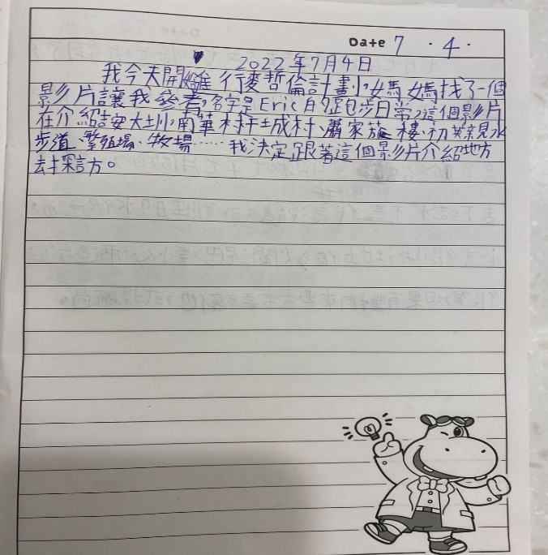
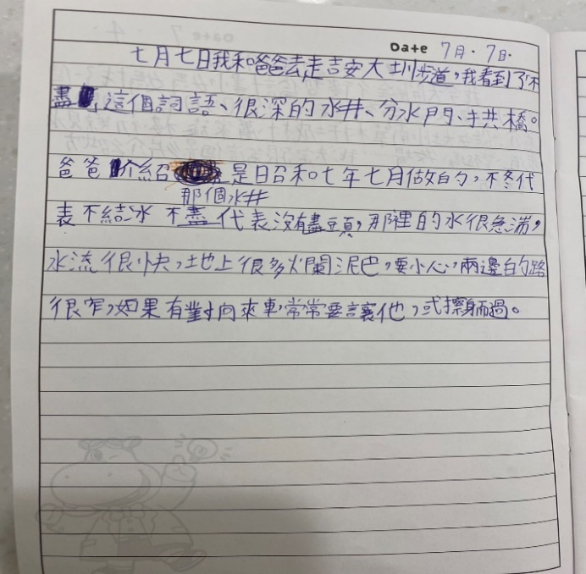
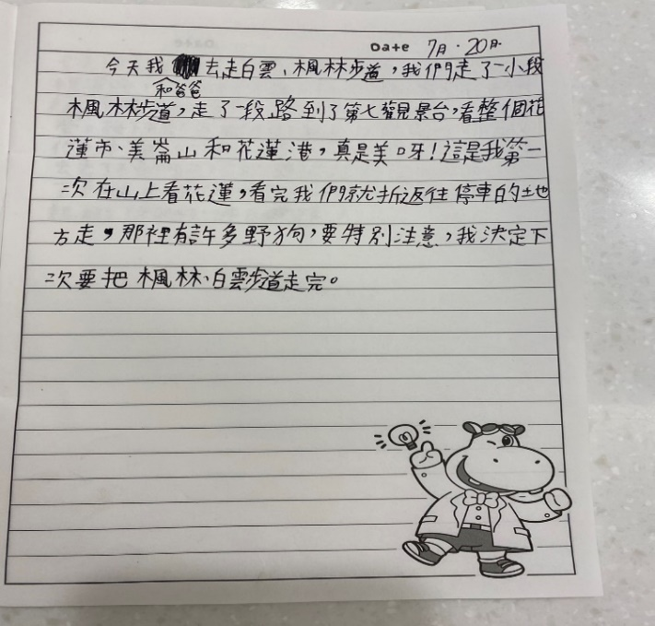
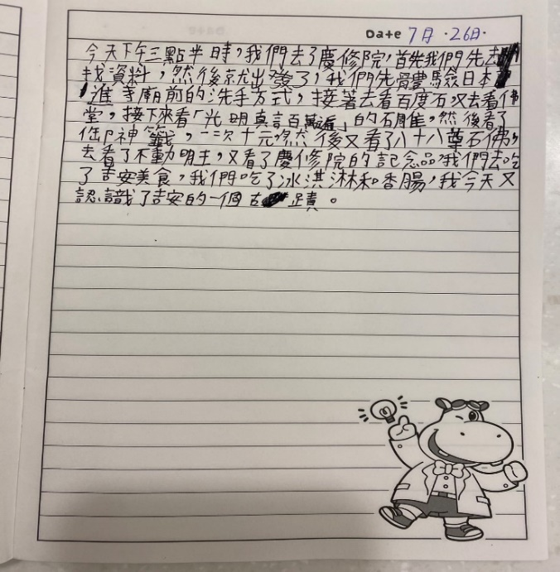
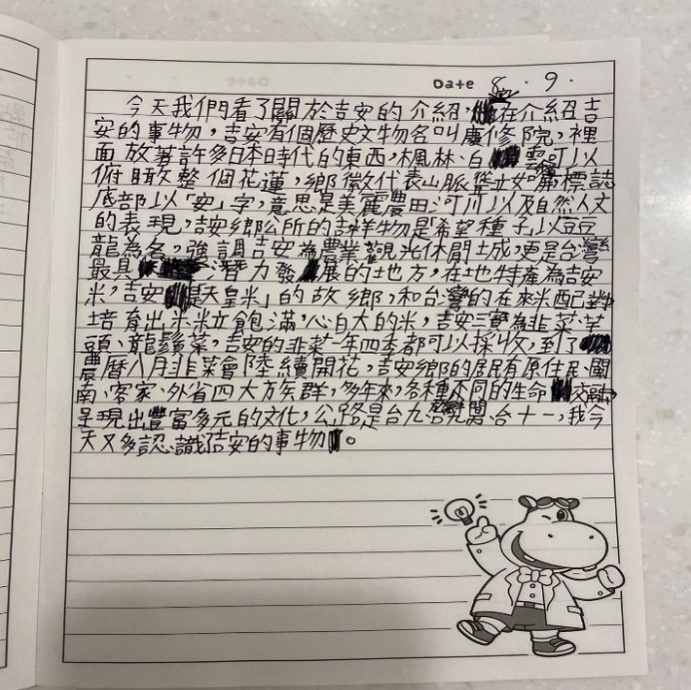
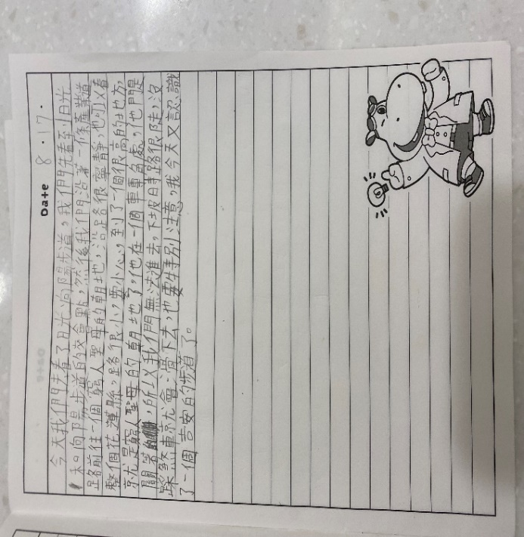
心得記錄

Slide 26
我的學習及心得
利用兩個月暑假時間，認識了吉安鄉
的流傳故事及美麗景觀。
效仿探險家麥哲倫，繼續探索還未走
訪的吉安鄉文物及美麗奧妙的世界。

Slide 27
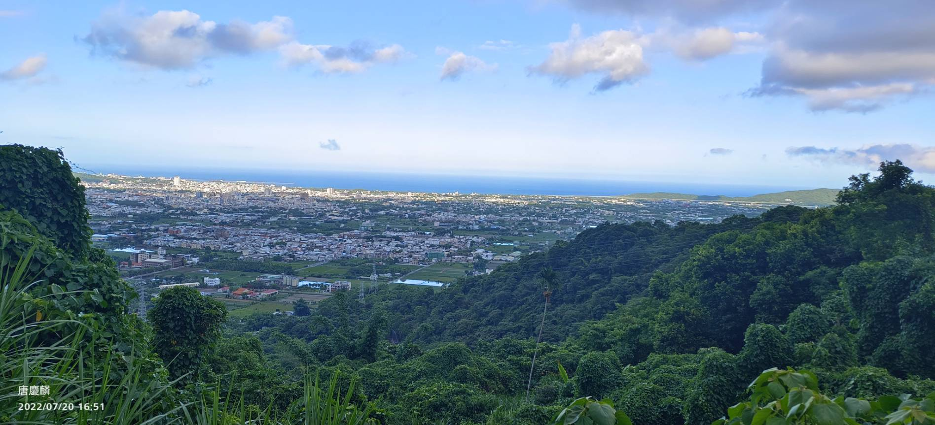
報告結束
謝謝大家

